Slide 1
JWords8020の考え方
日付：2017/02/14（火）
作成：タン

Slide 2
目次
デモ
JWords8020の紹介
なぜオープンソース
Roadmap＆開発現状
今後の言語補助ツール

Slide 3
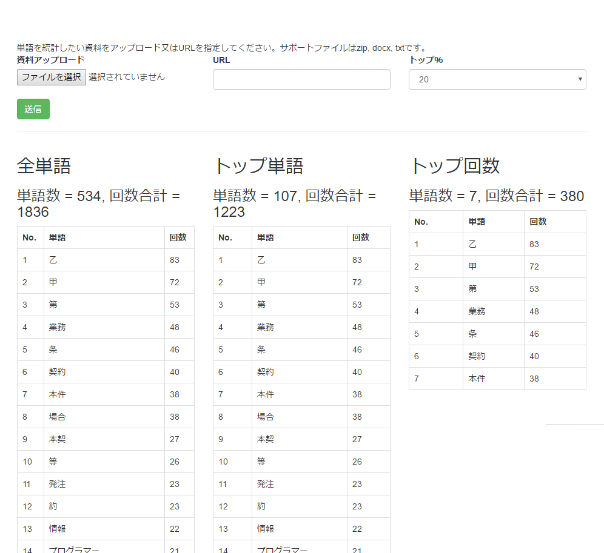
デモ
デモページ
http://dev.nashiari.com/JWords8020/web/
ファイルアップロード
  txt, docx, pdf
  zip
ホームページ内容取得
トップ％設定

Slide 4
JWords8020の紹介
インプット
パレートの法則
ベトナムの開発者、BrSEの日本語資料解読を効率化するツール
オープンソース
https://github.com/umbalaconmeogia/JapaneseForDeveloper
アウトプット
費やした時間の
うち ８０％
２０％の成果
８０％の成果
費やした時間の
うち ２０％

Slide 5
なぜオープンソース
ベトナムの日本市場向けのソフトウェア開発の課題解決
  開発者が直接仕様を読む
  Comtor仕事の品質向上
  たくさん使ってもらう。
企業の機密情報の懸念
開発リソースの動員
Community Edition
Enterprise Edition

Slide 6
Roadmap＆開発現状
Community Edition | Enterprise Edition
基本機能：ファイルアップロード、形態素解析、統計 | より正確な形態素解析
大きなファイル対応
Word、PDFテキスト取得改善
ExcelとOpenOfficeファイル対応
 | 辞書データ
 | プロジェクト用語集作成
 | ユーザ個別のデータ処理

Slide 7
今後の言語補助ツール
AI／端末／クラウドの応用で、各言語間の翻訳が別格に向上される。
一般ユーザのJWords8020の使用期間は、後2年まで。
情報セキュリティーを重視する企業ではその後、まだ使えるかもしれないが、企業レベルのAI応用が予測できない。
JWords8020のコア部分は、パレートの法則の考え方を実装する機能である。
他のシステムにも利用できる設計になっている。

